Slide 1
Objektno Orijentisano Programiranje 1
Algoritmi

Slide 2
Tema
Sortiranje nizova
Pretraga nizova

Slide 3
Šta nam treba od prethodnog znanja?
Nizovi
Tipovi podataka
Operatori
Petlje

Slide 4
Sortiranje
Sortiranje ili uređenje
Preuređenje niza tako da svi elementi nakon toga zauzimaju rastući ili opadajući poredak
Vreme za sortiranje raste sa brojem elemenata u nizu
kvadratno (n²): selection sort, bubble sort, itd.
logaritamski (n log n): quick sort, merge sort, itd.

Slide 5
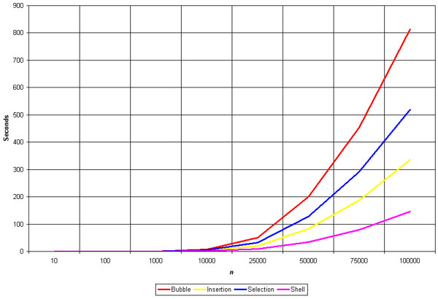
Kvadratna zavisnost vremena
Vreme za sortiranje raste kvadratno sa rastom broja elemenata niza

Slide 6
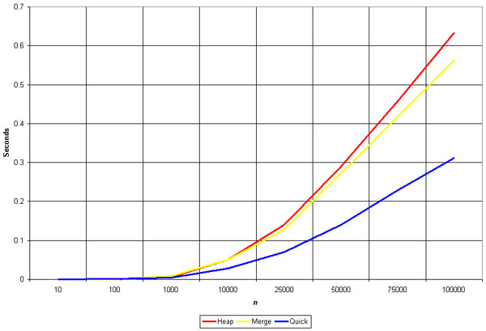
Logaritamska zavisnost vremena
Vreme za sortiranje raste u skladu sa formulom n * log(n), gde je n broj elemenata niza

Slide 7
Selection sort
Prolazi se kroz niz i traži se najmanji element.
Najmanji element se stavlja na prvo mesto niza.
Zatim se prođe kroz preostali niz (od drugog elementa, pa na dalje) i traži se najmanji element.
Ovo se ponavlja dok se ne dođe do kraja niza.
Select.java

Slide 8
Selection sort
Pronalaženje najmanjeg elementa:
prvi element se fiksira
polazi se od drugog, pa do kraja
traženje najmanjeg elementa se odvija uzastopnom zamenom ova dva elementa kada god se ustanovi da je drugi manji od prvog.

Slide 9
Bubble sort
Porede se dva uzastopna elementa niza i zamenjuju se ako je drugi manji od prvog.
Nakon prvog prolaza, na kraju niza je najveći element.
Algoritam se ponavlja za preostali deo niza (od prvog do pretposlednjeg elementa) i na mestu pretposlednjeg elementa će ostati najveći element iz tog podniza.
Algoritam se ponavlja dok ne smanjimo podniz na prva dva elementa.
Bubble.java

Slide 10
Pretraga niza
SearchB.java
SearchL.java
Tražimo element u nizu
Razlika između pretrage u uređenom i neuređenom nizu
ako je neuređen, nemamo izbora
prolazimo kroz sve elemente niza dok ne nađemo element ili stignemo do kraja
ako je niz uređen, imamo dve mogućnosti:
prolazimo kroz sve elemente niza dok ne nađemo element ili stignemo do kraja
krenemo od sredine niza i proverimo koji je element tu
ako je traženi element veći od tekućeg, znači da moramo da tražimo u gornjoj polovini niza
ako je traženi element manji od tekućeg, znači da moramo da tražimo donjoj polovini niza
ponavljamo ovu proceduru za odabranu polovinu niza dok ne nađemo element, ili dok ne iscrpimo niz

